Slide 1

Evolución Diferencial en Inteligencia Artificial
Exploraremos la evolución diferencial, un algoritmo de optimización clave en IA. Este método ajusta modelos y entrena redes neuronales. Descubre cómo mejora los parámetros en el aprendizaje automático.
¿Qué es la Evolución Diferencial?
Es un algoritmo evolutivo para optimizar soluciones complejas. Se enfoca en encontrar la mejor solución posible. Ajusta modelos y entrena redes neuronales en IA.

Slide 2




Proceso de Evolución Diferencial
Inicialización
Crea una población inicial con soluciones aleatorias.
Mutación
Combina soluciones distintas para crear una nueva solución.
Cruce
Mezcla la solución mutada con la original para generar una solución de prueba.
Selección
Evalúa ambas soluciones y se conserva la mejor de ellas.
Este ciclo se repite hasta encontrar la mejor solución.

Slide 3
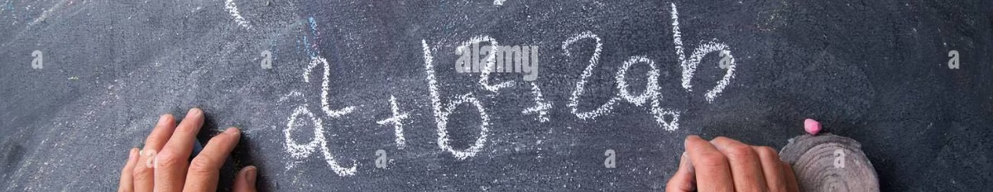
Fórmula de Mutación
nueva = base + F x (solución1 - solución2)
La mutación es un paso crucial. Combina tres soluciones distintas para innovar. El factor F controla la magnitud del cambio.

Slide 4



Componentes Clave
Población
Grupo de posibles soluciones.
Función Objetivo
Lo que se quiere optimizar.
Factor de Mutación (F)
Controla cuánto se modifica una solución.

Slide 5
Aplicaciones en IA
Entrenamiento de Redes
Optimización de Hiperparámetros
Robótica
Ajuste de Modelos

Slide 6
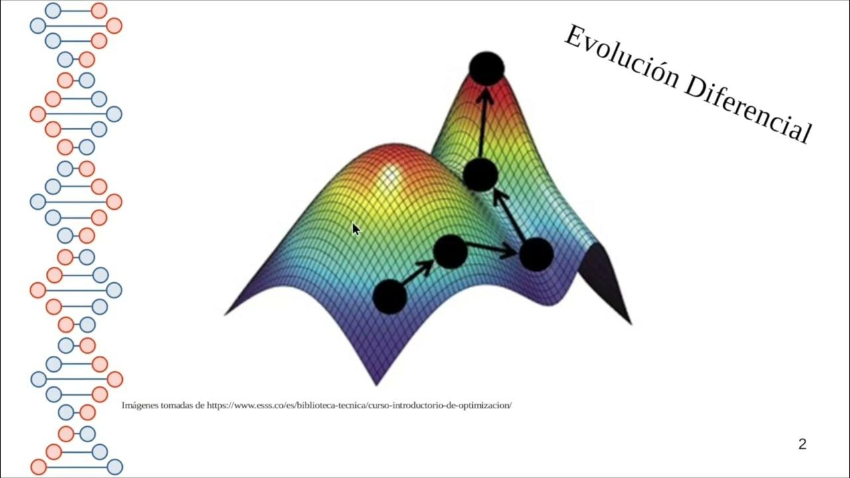
CONCLUSION
La evolución diferencial nos muestra cómo ideas simples inspiradas en la naturaleza pueden ayudar a resolver problemas complejos en inteligencia artificial. No siempre se necesita algo complicado para lograr buenos resultados; a veces, combinar y probar de forma inteligente puede ser suficiente. Este tipo de algoritmos nos recuerda que, con paciencia y pequeñas mejoras, es posible acercarse cada vez más a una solución óptima. Es una herramienta valiosa que sigue demostrando su utilidad en el desarrollo de tecnologías más inteligentes y eficientes.

